Slide 1
Ontwikkelings-psychologie
Les 3. thema 4 profesioneel werken voor de maatschappelijke zorg

Slide 2
Programma
Terugblik vorige week
Ontwikkelingspsychologie van een dreumes, peuter
Opdrachten
Boek: 4.4 en 4.5 professioneel werken voor maatschappelijke zorg
Doel: Je kunt de ontwikkeling van de dreumes en de peuter beschrijven aan de hand van de vijf ontwikkelingsgebieden en je weet het verschil tussen een dreumes en peuter.

Slide 3
Vorige week
Ontwikkeling van de baby, hoe verloopt dat?
Hechting, wie weet nog wat het is?
Opdracht bespreken vorige week
Notes:
Opdracht bespreken van vorige week is een optie. Indien dit niet is gedaan.

Slide 4
Opdracht vorige week bespreken
In tweetallen
Hechtingstoornissen, zoek op wat dat inhoud.
Ga op zoek naar signalen in het gedrag van kinderen die kunnen wijzen op hechtingsproblemen of hechtingsstoornissen
Schrijf de signalen van hechtingsproblemen of hechtingstoornissen op
Hoe zou je hiermee om kunnen gaan?
20 minuten + daarna klassikaal bespreken?!

Slide 5
Opdracht oriëntatie dreumes en peuter
Beantwoord de volgende vragen:
Wanneer is een kindje een dreumes?
Wanneer is een kindje een peuter?
Wat is kenmerkend in de ontwikkeling van de Dreumes?
Wat is kenmerkend in de ontwikkeling van de Peuter?
Wat zijn de grootste verschillen tussen een dreumes en een peuter?
Notes:
Dreumes is van 1 tot 2 jaar
Peuter is van 2 tot 4 jaar
Dreumes is exploratiedrang, sensomotorische ontwikkeling
Peuter is bewegelijkheid, differentiatiefase en magisch denken

Slide 6
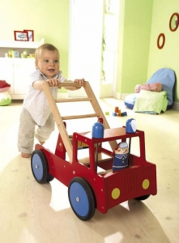
Dreumes 1 tot 2 jaar
Lichamelijk: groei vooral in de breedte (gewicht neemt toe)
Zonder slaap geen groei
Groei stimuleren door te laten spelen

Slide 7
dreumes
Motorisch: Exploratiedrang!
https://www.youtube.com/watch?v=iPW75ZO4pIA
Welk kindje is een baby en welk kindje een dreumes?

Slide 8
dreumes
Cognitief: veel leren door doen
Leert dagelijks nieuwe woorden
Voorbeeld:
Leidster: Wat is dit? (wijst naar het hoofd)
Kind: Balf!

Slide 9
dreumes
Sociaal emotioneel: imitatie
Bewust van verschil tussen ‘ik en de ander’

Slide 10
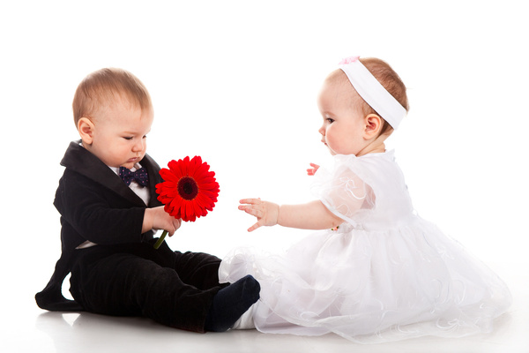
Dreumes
Sensomotorisch
Sensueel: Ontdekt eigen geslacht

Slide 11
Peuter 2 tot 4 jaar
Lichamelijk: Puppyvet. Fase waarin peuter voorkeur voor voedsel ontwikkelt. Melkgebit is volledig ontwikkeld
Motorisch: Vooral grove motoriek.
Cognitief: Taalontwikkeling gaat razendsnel. Woordenschat van 250 naar 1500 woorden. Peuter leert met taal gevoelens duidelijk te maken. Magisch denken.

Slide 12
Peuter
Differentiatiefase naam voor het gehele proces
Ik ben juf op een peuterspeelzaal en ben de kinderen aan het vertellen, dat we pietengym gaan doen. Ter voorbereiding op deze gymoefeningen moeten we natuurlijk een warming-up doen. Als ik vervolgens begin te dansen in het lokaal, schreeuwt één van de peuters uit: ‘Juf, je moet er wel om denken hoor, je kont wiebelt helemaal!’ *,3,5 jaar

Slide 13
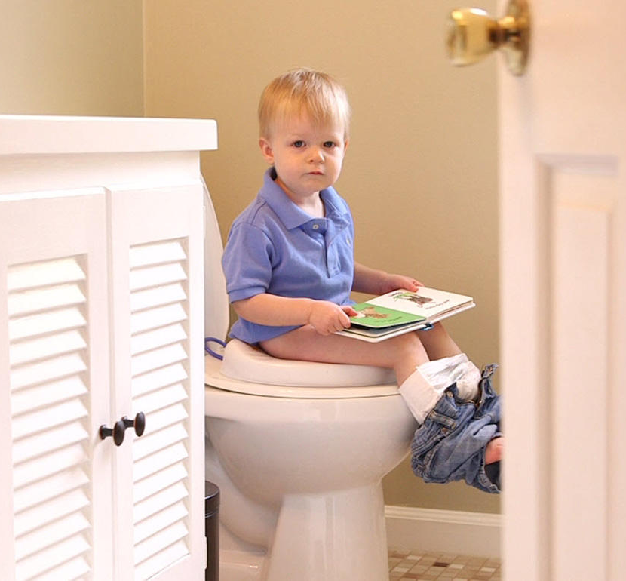
Peuter
Sociaal emotioneel: driftbuien, blijven weigeren, zin willen hebben: koppigheidsfase
https://www.youtube.com/watch?v=4Xz86WZzkmY
Sensueel: Anale fase (Freud). Zindelijkheidstraining.
Kind leert gevoel van onlust van ophouden van ontlasting en lust van het kunnen laten gaan.

Slide 14
peuter
Onderscheid tussen zichzelf en anderen
Ontwikkelen van autonomie
Ontwikkelen ‘eigen wil
Notes:
Zichzelf en anderen: separatie individuatie

Slide 15
Ontwikkeling peuter
Zelfbewustzijn
Zelfconcept
Eigenwaarde
Geslachtsrol/geslachtsidentiteit
Notes:
Zelfbewustzijn: het ontwikkelen van zelfbewuste emoties, meer complex zoals schaamte en trots, jaloezie
Zelfconcept: alles wat de persoon naar eigen idee kenmerkt
Eigenwaarde: evaluatie van het zelfconcept, besloten door feedback
Geslachtsidentiteit: besef tot een bepaald geslacht te horen

Slide 16
Opdrachten
1. Het ‘denken’ staat centraal in de cognitieve ontwikkeling van een peuter. Bespreek met elkaar: Wat is magisch denken? En wat is animistisch denken?
https://www.youtube.com/watch?v=E0L8oEabxc0
2. Ben je het met de volgende stellingen eens of oneens en waarom.
Stelling 1: De motorische ontwikkeling verloopt bij elke dreumes hetzelfde.
Stelling 2: Hoe de ontwikkeling verloopt ligt helemaal aan de opvoeding.
Stelling 3: De driftbuien van een peuter kan je voorkomen.
Stelling 4: Elke peuter komt in een fase van magisch denken.
3. Wanneer begin je met zindelijkheidstraining en hoe pak je dit aan?
Notes:
Magisch denken: het verklaren van onverklaarbare gebeurtenissen.
Animistisch denken: menselijke eigenschappen toekennen aan levenloze voorwerpen

Slide 17
Doel behaald?
Doel: Je kunt de ontwikkeling van de dreumes en de peuter beschrijven aan de hand van de vijf ontwikkelingsgebieden en je weet het verschil tussen een dreumes en peuter.

Slide 18
Volgende week
Zelfstudie 4.4 en 4.5
Kleuter en jonge schoolkind volgende week

